Slide 1
Metodický kabinet pro metodiky prevence 24.1.2023
PhDr. Petra Novotná
Mgr. Monika Chalupníková

Slide 2
Co nového?
Od 1.1.2023 máme nový název: Pedagogicko-psychologická poradna a speciálně pedagogické centrum Ústí nad Orlicí.
Vedoucí SPC: Mgr. Jitka Haklová – pracovnice Mgr. Lenka Novotná, Mgr. Kateřina Štefková, Bc. Kateřina Haklová. Způsob objednávání naleznete do konce ledna na www.pppuo.cz / SPC.
Vedoucí KCPP při PPP a SPC se po odchodu na MD stane Mgr. Monika Chalupníková.
V rámci Šablon PPP – začalo pracovat ve školách 5 speciálních pedagogů.

Slide 3
Pardubický kraj pro rodinu
https://www.pppuo.cz/pardubicky-kraj-pro-rodinu

Slide 4
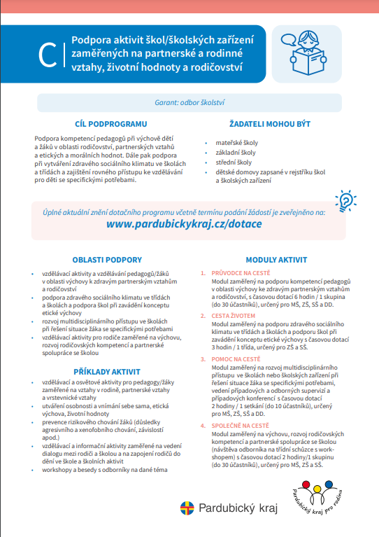
Pardubický kraj pro rodinu - leták

Slide 5
Pardubický kraj pro rodinu
Výzva pro podávání žádostí bude od: 6.2.2023 do 28,2.2023 – viz. výzva, ve formuláři výzvy.
Přihlášky před tímto datem nebudou evidovány.
Schválení bude provádět výběrová komise,dle výzvy. Prosím dodržujte pravidla.

Slide 6
Výzkumné šetření k výskytu návykových látek ve školách Pk
https://www.pppuo.cz/soubory/projekty/PPPPK/Zprava_o_setreni_navykove_latky_2022.pdf
Pro zapojení se do výzkumu jsme oslovili 49 škol. Zvoleny byly prostřednictvím stratifikovaného náhodného výběru tak, aby byl pokryt vzorek v rámci Pardubického kraje. Do výzkumu se zapojilo celkem 5 091 respondentů.
• Žáci prvního stupně základních škol a základních škol speciálních – 739 respondentů.
• Žáci druhého stupně základních škol a základních škol speciálních, gymnázií, středních škol a středních odborných učilišť - 4 049 respondentů.
• Žáci E oborů – 303 respondentů.
Další výsledky viz odkaz. Všem, kteří pomohli se sběrem dat moc děkujeme.

Slide 7
Projekt MŠMT
Připravujeme konferenci.
Vzdělávání pro třídní učitele.
Vzdělávání Škola bez poražených.
Vzdělávání pro učitelky MŠ.

Slide 8
Vzdělávání ČR x Ukrajina
UA žáci, kteří nyní prezenčně chodí do našich škol a na Ukrajině chtějí po návratu postoupit do dalšího ročníku, musí absolvovat na Ukrajině povinné on-line vzdělávání. Čili dopoledne se prezenčně vzdělávají u nás a odpoledne absolvují ukrajinskou on-line výuku“.
Vyjádření z MŠMT:
„Ano, říká to hodně rodičů, vyvracíme denně, dohoda s UA ambasádou z jara platí, stejně jako si ministři potvrdili před 14 dny na Ukrajině – to nic nemění na tom, že ukrajinské školy samozřejmě nutí své žáky se připojovat – školy neznají, jaká je legislativa v jednotlivých zemích, kde mají děti roztroušené, neřeší to, a vlastně to ani po nich nikdo nemůže chtít. Takže prostě dětem říkají, že se musí připojit. Ale pokud studují v zahraničí, nemusí… jsou tady, a tady platí jiné zákony – na druhou stranu samozřejmě nemůžeme rušit za to, že nebudou muset dělat po případném návratu rozdílové zkoušky atd… to je prostě možné.“
https://www.edu.cz/ukrajinske-skoly-budou-uznavat-plneni-povinne-skolni-dochazky-v-cr/

Slide 9
Úprava šk. řádu
Ve škole je zakázáno kouřit i elektronické cigarety, požívat návykové látky. Žáci mají přísný zákaz nošení, držení, distribuce a užívání látek, které svým vzhledem, chutí a konzistencí evokují návykové látky.

Slide 10
Děkuji za pozornost
Veškeré podněty pro naši práci, připomínky, požadavky můžete posílat na
novotna@pppuo.cz , do předmětu metodik prevence.
Hezké dny PhDr. Petra Novotná, ředitelka PPP ÚO.

